Slide 1




Le webinaire débutera dans
quelques minutes!
Merci pour votre patience!

Slide 2


Naviguer dans l’incertitude : Méthodologies adaptatives de l’évaluation en contexte de conflit

Slide 3


M. Kacou est titulaire d’un doctorat en développement international et actuellement enseignant à l’Université d’Ottawa. Ses recherches actuelles portent sur la gestion des projets de développement, en particulier les projets de renforcement des capacités. Il s'intéresse également aux réformes institutionnelles dans les pays sous-développés.
Kacou a une dizaine d'années d'expérience dans le domaine du développement international; il a notamment travaillé avec le PNUD et la FCM (Fédération Canadienne des Municipalités).
Dr.Pascal KACOU

Slide 4


Alexis TABO est titulaire d’une licence en planification option gestion des projets obtenue à l’Ecole Nationale d’Economie Appliquée et de Management au Bénin. Par la suite, il décroche un Master en Sciences du Management et de la Décision option actuariat. Il a travaillé en tant que collecteur et analyste de données dans diverses structures. Il a aussi été au CLEAR FA où il a été l’un des heureux bénéficiaires du programme Jeune Professionnel.
M. Alexis TABO

Slide 5


Armando TONFACK est un expert en suivi, évaluation, redevabilité et apprentissage (MEAL) avec plus de 9 ans d'expérience dans le domaine humanitaire.
Au cours de sa carrière, il a occupé des postes de coordination MEAL chez Solidarités International au Cameroun et au Burkina Faso, chez la Croix-Rouge française au Tchad, et chez Triangle Génération Humanitaire en République Centrafricaine. Il supervise également les évaluations internes et externes pour divers programmes financés par des bailleurs de fonds internationaux tels que ECHO, SIDA, DUE, USAID et BHA.
Il a travaillé sur des projets dans des secteurs tels que l'eau, l'hygiène et l'assainissement (EHA), les abris et biens non alimentaires, la santé - nutrition, la sécurité alimentaire, la protection, les réponses d'urgences et les transferts monétaires.
Il occupe actuellement le poste de MEL Manager pour Norwegian Refugee Council (NRC) en République démocratique du Congo (RDC). Détenteur d'un Master en Suivi-Évaluation des projets et programmes,
M. Armando TONFACK,

Slide 6


Nino SANDJO est un expert en Suivi et Evaluation avec plus de 15 ans d'expérience.
Diplômé Ingénieur Statisticien et titulaire d’un Master en Analyse et Évaluation de Projets ainsi qu'un Master en Population et Santé, son expertise lui permet d'adapter ses approches d’évaluation aux contextes spécifiques.
Il a débuté sa carrière en 2005 à l’Institut National de la Statistique du Cameroun, se spécialisant dans l’évaluation de l’impact des politiques publiques.
Nino a ensuite occupé le poste d’Analyste des politiques sociales au Ministère Camerounais de la Planification, avant de se consacrer à des missions indépendantes d’évaluation de projets.
Depuis 2018, Nino a rejoint le secteur de la solidarité internationale où il assure la direction des fonctions de suivi-évaluation.
Actuellement, en tant que Responsable du Département Suivi, Evaluation, Redevabilité et Apprentissage au Bureau Pays d’Action Contre la Faim au Burkina Faso, Nino conjugue une solide formation académique à une vaste expérience pratique pour aborder les enjeux et les défis de l'évaluation en zones hostiles.
M. Nino SANDJO

Slide 7

Polytechnicien de formation, Baffa est un professionnel accompli dans le management des projets/programs et des systèmes de Suivi et évaluation, redevabilité et apprentissage (SERA) avec plus de 18 ans d'expérience en Afrique, en Asie et au Moyen Orient.
Il a acquis une expérience en matière de gestion des projets et suivi-évaluation auprès de banques multilatérales de développement, d'ONG internationales et de bailleurs tels que AGRA, DFID, UE, USAID, USDA, OFDA, ECHO, IRISH - AID, etc.
Il a piloté de nombreuses conceptions de projets/programmes et de stratégies, et conduit plusieurs évaluations : Evaluation pays, évaluations sectorielles, évaluations de cluster, évaluations thématiques, évaluations d'entreprise, et évaluations d'impact de projets/programmes dans des secteurs diversifiés (sécurité alimentaire, résilience, moyens de subsistance, gouvernance, développement rural, agro-industrie, santé, gouvernance, aide humanitaire, éducation, etc).
Il a mis en place de nombreux systèmes SERA et Gestion axée sur les résultats y inclus les approches comme Collaborating Learning and Adapting (CLA), Evaluative Thinking, Learning to Action Discussion et les systèmes d'adaptation pour de nombreux programmes.
. Il est actuellement Lead performance et Résultats Institutionnels à la Banque Islamique de Développement.
Dr. KEITA Abdourahamane dit Baffa,

Slide 8
Evaluation en contexte de conflit
v
01
Enjeux et Approches d’Evaluation en Contexte de Conflit
Evaluation en contexte de conflit
02
Enjeux et Défis de l’Evaluation
03
Présenté par Dr. KEITA
Lead Performance et Résultats institutionnels à la Banque Islamique de Développement
Méthodologie Adaptative
04
Points d’attention
v
Include your logos here

Slide 9
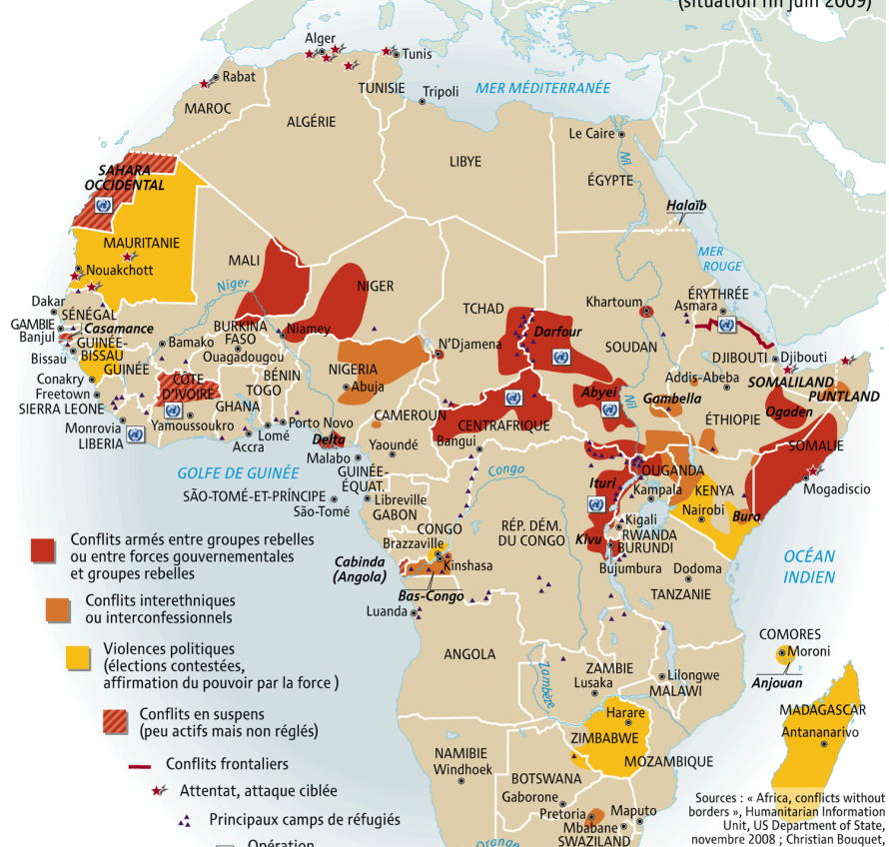
Vivre en paix n'est pas nécessairement vivre SANS conflits, mais AVEC nos conflits. C'est vivre de telle manière que nos conflits se résolvent , ou au moins se régulent et deviennent gérables, sans qu'ils entraînent de la violence, de la haine ou la guerre. David Van Reybrouck

Slide 10
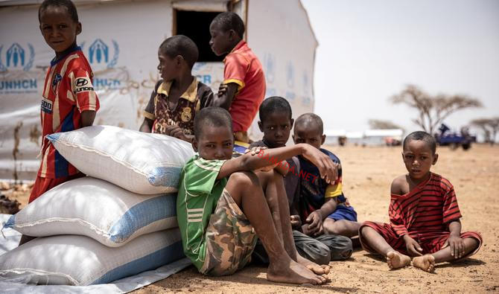
Evaluation en contexte de conflit
Pays
Environ 30% des pays africains touchés par les conflits en 2019 (UNECA, 2024)
Situation économique
1996-2022, en moyenne, une réduction de 20% de croissance économique annuelle (UNECA, 2024)
Déplacés/décès
Sur dix ans, le nombre d’Africains déplacés de force s’élève à plus de 40 millions. Et de 3,2 millions de plus l’année dernière (CESA, 2023).
Au total, selon Acled, 11.276 civils ont été tués dans les trois pays sahéliens (Mali, Burkina, Niger) depuis 2012.
Développement Humain
Une diminution de 2,5% de leurs scores en matière de résultats sociaux (UNECA, 2024)
Conflits
Défis au développement
une attention de plus en plus croissante aux situations de conflit et de fragilité
Les conflits constituent les défis pour le développement les plus exigeants de notre époque et surtout en Afrique

Slide 11
Evaluation en contexte de conflit
Les méthodologies d’évaluation notamment l’apprentissage et la redevabilité dans les situations de conflit et de fragilité appellent des approches spécifiques.
Question Principale
Si le recours à l’évaluation s’est généralisé dans le domaine du développement et si les méthodologies continuent d’évoluer.
Comment les évaluations peuvent-elles fournir de solides indices, évidences et enseignements sur ce qui fonctionne, et pour quelles raisons, dans des situations complexes de conflit – où les processus de changement ne sont pas linéaires, où l’engagement est politisé et où les données sont souvent incomplètes ou peu fiables ?
Approfondir notre connaissance de l’impact et de l’efficacité pour produire de meilleurs résultats dans les situations de conflit
Compromission des OMD et de même pour les ODDs, ce qui nous rappeler que les résultats sont difficiles à obtenir et à pérenniser dans ce type de situation

Slide 12
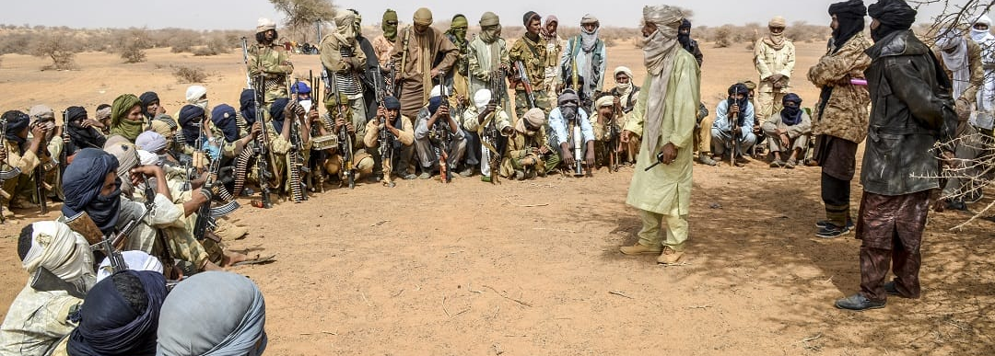
La paix n'est pas l'absence de conflits, mais plutôt la capacité de leur faire face par des moyens pacifiques. Comprendre la nature des conflits mène à la paix. Le courage, c'est ce qu'il faut pour se lever et parler; c'est aussi ce qu'il faut pour s'asseoir et écouter. Ronald Reagan

Slide 13
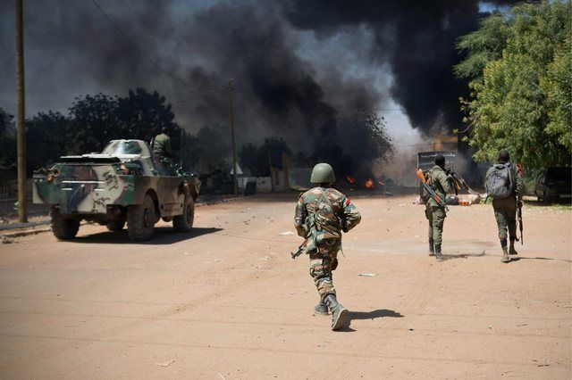
Enjeux et Défis de l’Evaluation
Complexité et imprévisibilité des contextes et des interventions
Politisation: Contexte sociopolitique peu favorable
Multiplicité des acteurs
Attribution : création d’un groupe contrefactuel ou témoin
Des objectifs peu clairs et mal définis
Défis conceptuels
Des théories du changement (TdC) implicites et non formulées (et non vérifiées)

Slide 14
Enjeux et Défis de l’Evaluation
Sécurité
Accessibilité des zones d’intervention, Risque élevé de violence
Difficultés de collecte des données
Accès, Attrition (déplacés de conflits), Partialité, Biais, données incomplètes et/ou (volontairement ou non) censurées, Sécurité/sûreté, traumatismes
Ressources
Disponibilité de l’expertise technique; humaine; budget forte demande sociale
Capacités d’appropriation
Implication des bénéficiaires et de l’expertise locale; Leadership des autorités et parties prenantes
Défis évaluatifs

Slide 15
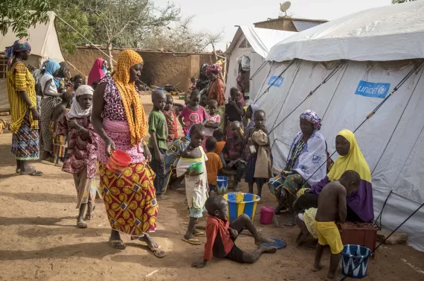
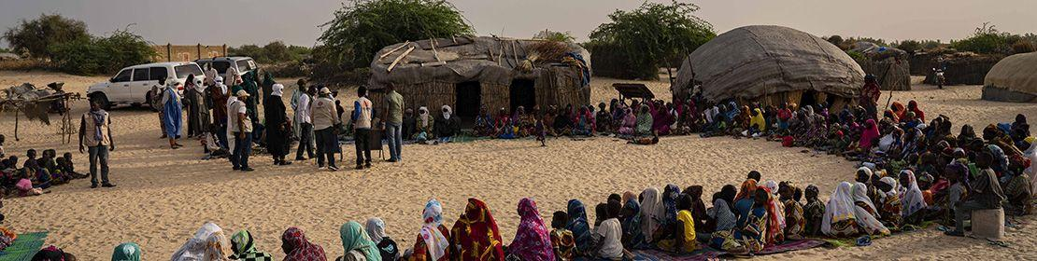
Relever les défis de l’évaluation
Evaluabilité des interventions
Pertinence de l’évaluation avérée
Ressources allouées à l’évaluation
Données de l’évaluation disponibles et suffisantes:
Théorie de changement: Clairement définie
Contexte Sociopolitique et Sécuritaire

Slide 16

Relever les défis de l’évaluation
Contexte, politisation, sécurité
Prendre le contexte comme point de départ : Revue de l’analyse du conflit et/ou refaire l’analyse du conflit.
Attention portée au conflit et a son évolution
TdC, objectifs peu clairs et mal définis
Revue/développer la théorie du changement et les objectifs
Actions Possibles
Difficultés de collecte des données
Accès: Solution alternatives (Données secondaires, IA, Collecte à distance etc…,
Partialité, Biais : « Qui » est important dans la collecte des données, triangulation, ventilation, confidentialité, la langue et diversifier l’équipe de collecte avec Implication des bénéficiaires et de l’expertise locale;
Sécurité/sûreté : Attendre que la situation se prête à la réalisation de l’évaluation; Adapter la collecte des données et la méthodologie
Multiplicité des acteurs / Ressources
Organiser des évaluations conjointes
Allocation des ressources nécessaires et adéquates

Slide 17
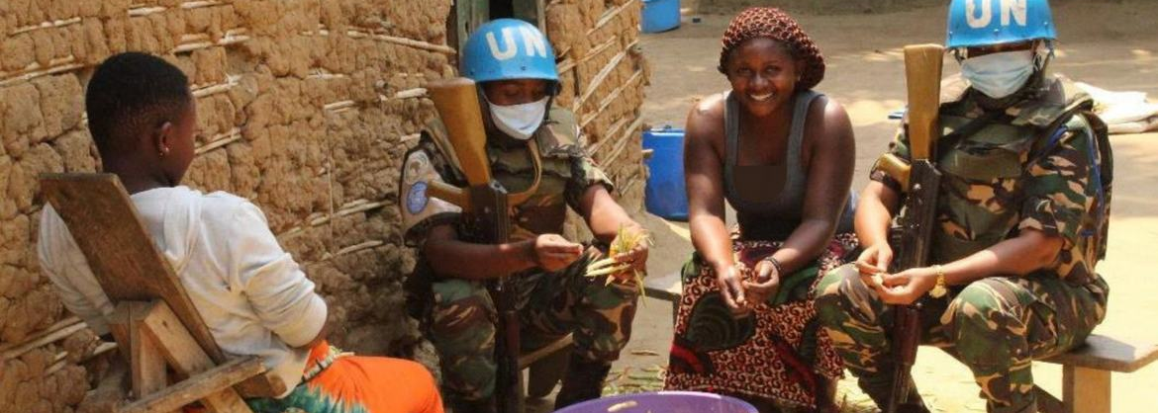
Une évaluation sous l’angle de la prévention des conflits et de la construction de la paix constitue en soi une intervention dans une situation de conflit et doit obéir aux mêmes principes concernant l’attention aux conflits que toute autre intervention. CAD

Slide 18
Approche d’évaluation : Préalables
PROBLÈMES: Causes, moteurs, déclencheurs etc..
PERSONNES: acteurs principaux, soutiens, motivations, capacités…
04
03
02
01
DESCRIPTION: Analyse du conflit / Revoir la qualité de l’AC
Analyse du conflit
PROCESSUS : tendances, opportunités, capacités, les scenarios possibles
Prêter attention au conflit,
Déterminer le champ de l’évaluation
Recenser les questions d’évaluation pertinentes
Garantir que l’évaluation tienne compte des problématiques inhérentes au conflit.

Slide 19
Approche d’évaluation : Préparation
Déterminer la portée de l’évaluation
Méthodologie
Types d’intervention,
Couverture géographique
Groupes ciblés et les solutions alternatives proposées etc.
Approches d’évaluation,
Méthodes de collectes
Techniques/stratégies de collectes
Plans alternatifs et de deuxièmes lignes .
01
02
03
04
05
Définir la finalité et les utilisations de l’évaluation
Questions Principales
Equipe d’évaluation
Apprentissage et amélioration, responsabilisation etc….
A qui seront communiquées les conclusions,
pour quel public,
enfin quel usage sera fait des résultats ?
Élaborer les principales questions de l’évaluation
Les critères principaux
Les critères transversaux
Mise en place
Equipe multidisciplinaire et diversifiée
Implication des locaux
Partialité dans l’équipe
Management de l’ équipe

Slide 20
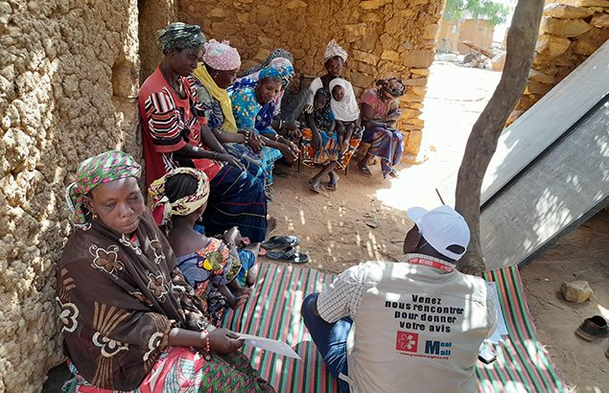
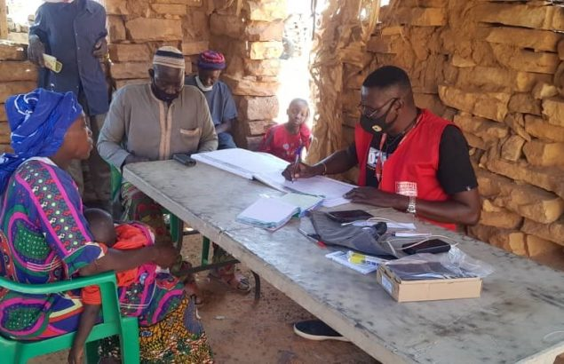
Méthodologies Adaptatives
Theory-Based Evaluation
Techniques de collecte
Outcome Mapping Cartographie des incidences
Évaluation de l’action, Théorie de changement,
Méthodes fondées sur les résultats
Méthodes mixtes et participatives
Techniques de collecte en situation réelle (ESR)
Transformative Evaluation Changement le plus significatif
Outcome Harvesting
Les méthodes d’évaluation sans objectifs déclarés
Méthodes de récolte des effets

Slide 21
Points d’attention
Evolution du contexte du conflit
Stratégie de sortie/retrait
La collaboration (Evaluation conjointe) et l’inclusion (partie prenantes locales) produisent des résultats utiles
Lien entre le contexte conflictuel et l’intervention
Suivi-évaluation sensible au genre
Adaptabilité, agilité et la flexibilité
Equipe d’évaluation
Collecte des données

Slide 22
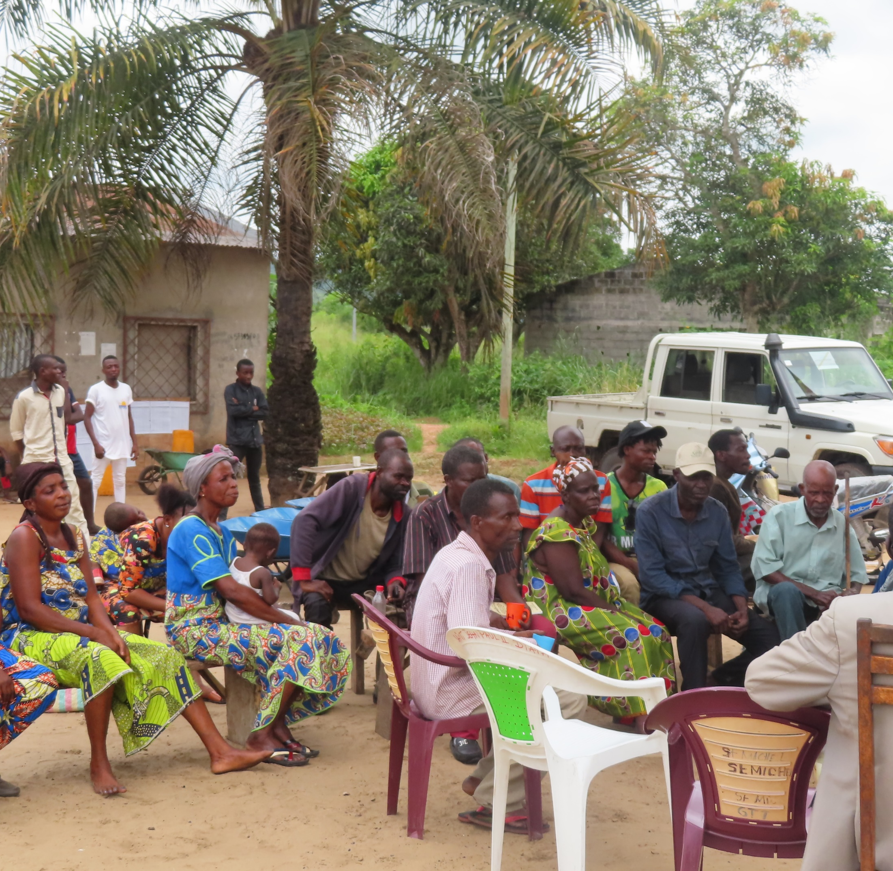
La race humaine doit sortir des conflits en rejetant la vengeance, l'agression et l'esprit de revanche. Le moyen d'en sortir est l'amour. Martin Luther King

Slide 23



MERCI POUR VOTRE ATTENTION

Slide 24
Evaluation en situation de conflit
v
Approche itérative de l'évaluation basée sur la confiance
Présenté par Kablan Pascal KACOU, PhD (Université d’Ottawa)
v
Include your logos here

Slide 25
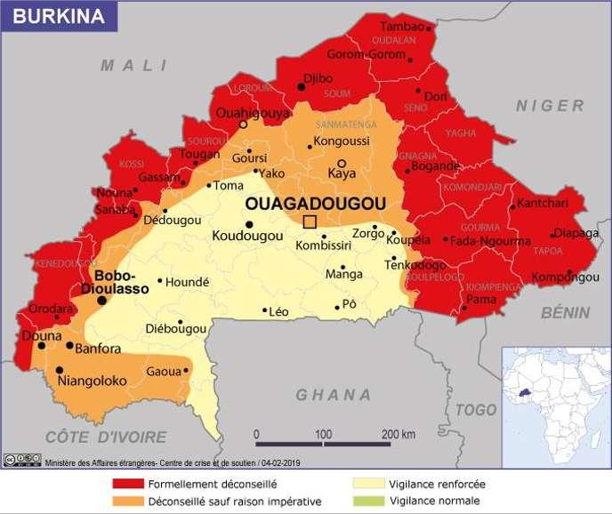
L’évaluation en contexte de fragilité, conflit et violence: cas du Burkina Faso

Slide 26
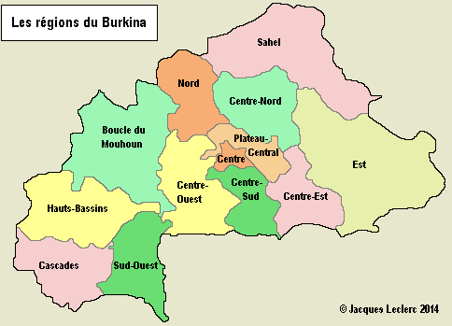
Les études cas: Projet de renforcement d’autonomie sociale et économique au Burkina Faso
Deux volets du projet: formel et informel
Volet formel: 40 écoles post-primaires et secondaires; 14 000 élèves (entre 14 et 19 ans).
Volet informel: 5 700 jeunes femmes dans les centres de formation
Les régions bénéficiaires du projet: Est, Centre-Nord, Nord et Sahel.
Include your logos here

Slide 27
Approche itérative basée sur la confiance
L’échantillonnage en contexte stable: plans d’échantillonnage fixes et prédéterminés (taille de la population, taille d’échantillon, liste fixe des individus, méthodes de sélection fixes, etc.)
L’échantillonnage en contexte de fragilité, conflit et violence: infrastructures limitées, problèmes de sécurité, des environnements instables et empreints de méfiance
Approche itérative basée sur la confiance fondée sur deux principes: La combinaison d’outils numériques et les interactions en personnes
Avantages:
  Une plus grande flexibilité (adaptation des stratégies et méthodes d’échantillonnage en fonction des évolutions
  Implique la participation continue des communautés locales et les différentes parties prenantes
  Favorise une boucle de rétroaction permet d’adapter l’échantillonnage
  S’appuie sur la confiance pour atténuer la qualité des données, telle que la rétention ou la corruption d’informations
Include your logos here

Slide 28
Échantillonnage interactif basé sur la confiance en 11 étapes
Cultiver un environnement de confiance avec les différentes parties prenantes avant la phase pratique: participation active de tous les partenaires locaux, les ateliers de formation (objectifs, défis et l’approche de l’évaluation), etc.
Demande de la liste complète de la population cible (2000 pour le volet formel et 358 pour le volet informel)
Stratification de la population cible selon les 4 régions bénéficiaires (Nord, Centre-Nord, Est et Sahel), le sexe, le statut de déplacé interne.
Calcul de la taille des échantillons de base: 404 (volet formel) et 223 (volet informel)
Fixer le taux d’attrition à 20% pour le volet formel et 40% pour le volet informel
Sélection aléatoire des participants
Sélection aléatoire d’un échantillon de remplacement basée sur les taux d’attrition.
Partage de la liste des participants aux responsables locaux et aux agents de collectes des données 2 semaines avant le début de la collecte
Mise à jour de la liste des participants et la taille des échantillons suivant les informations actualisées sur la situation sécuritaire pendant l’ateliers de formation des agents de collecte des données
Mise à jour de la liste des participants et la taille des échantillons suivant les informations actualisées sur la situation sécuritaire à la fin du premier jour de la collecte des données
Mise à jour quotidienne de la liste des participants suivant l’évolution de la situation sécuritaire
Include your logos here
Notes:
48 centres, 16 communes, 11 provinces

Slide 29
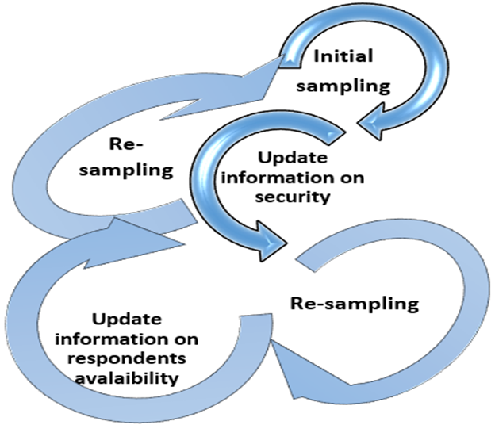
Échantillonnage interactif basé sur la confiance en 11 étapes

Slide 30
La phase pratique de l’évaluation
Définition la période de collecte de données: une approche collégiale et la lettre d’information aux autorités administratives.
Préparation la collecte des données: développement des outils de collecte de données, relever les défis logistiques et budgétaires, mise en place d’un mécanisme de contrôle de qualité.
Recrutement des enquêteurs: l’apport de l’agence de mise en œuvre et 2 rencontres en ligne
Formation des enquêteurs: en mode hybride (Hôtel à Ouagadougou/en ligne)
Élaboration et suivi d'une carte de sécurité: informations détaillées des enjeux sécuritaires dans les zones du projet.
Outils et techniques de collecte de données: rencontres informelles d’explication entre les enquêteurs, facilitateurs et les autorités locales; questionnaire via Kobocollect.
Communication et incitations: emails, conversations téléphoniques, réunions en ligne (Zoom, Teams, Google Meet), Messages et appels WhatsApp (création de groupes)

Slide 31
Résultat de la mission de collecte de données: le volet formel
Region | Achievement | Target | Performance (%)
North centre | 80 | 83 | 96%
East | 73 | 73 | 100%
North | 181 | 181 | 100%
Sahel | 67 | 67 | 100%
TOTAL | 401 | 404 | 99%

Slide 32
Résultat de la mission de collecte de données: le volet informel
Region | Achievement | Target | Performance (%)
North centre | 71 | 71 | 100%
East | 49 | 49 | 100%
North | 50 | 50 | 100%
Sahel | 36 | 36 | 100%
TOTAL | 206 | 206 | 100%

Slide 33
Sept (7) enseignements tirés de l’expérience
Création d'un climat de confiance entre les différentes parties prenantes (délibérations aux différentes sessions en personne ou en ligne)
Approche hybride (combinaison de l'utilisation d'outils numériques et des interactions en personne)
Notification proactive (notification complète et en temps utile aux différentes parties prenantes)
Engagement des parties prenantes locales (approche participative)
Formulation simplifiée des questions (faciliter l’intelligence des agents de collecte des données et des répondants)
Test préliminaire du questionnaire sur le terrain
Recours constant à des informateurs locaux (actualisation des informations liées à la sécurité)
Include your logos here

Slide 34
Evaluation en contexte de conflit
Le contexte (fragilité, conflit et violence) enjoint l’approche de collecte des données: flexibilité et adaptabilité
Include your logos here

Slide 35
MERCI POUR VOTRE ATTENTION
Kablan P. Kacou, PhD (Université d’Ottawa) pkacou@uottawa.ca

Slide 36
Evaluation en contexte de conflit
v
Partage d’expérience dans la collecte de données en situation de conflit au Burkina FASO
Présenté par Alexis TABO,
Expert en Suivi et Evaluation/ Consultant indépendant
v
Include your logos here

Slide 37
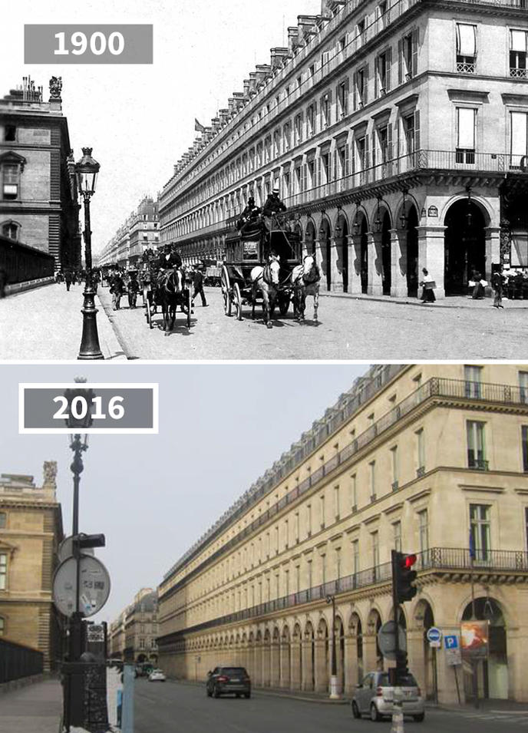
Evaluation en contexte de conflit
Méthodologie pré-post
Include your logos here

Slide 38

Evaluation en contexte de conflit
Cartographie des zones à risque
Echantillonnage : Stratification proportionnel couplé à un sondage aléatoire simple en prenant en compte les déplacés internes
Recrutement des agents enquêteurs
à l’intérieur de chaque régions
Instabilité de la base de sondage
Accès aux bénéficiaires
Taux d’attrition
Echantillon de remplacement
(baseline)
Include your logos here

Slide 39

Evaluation en contexte de conflit
Atténuation du conflit :
Accès au bénéficiaire
Les zones à risques peuvent changer d’une période à une autre
Accentuation du conflit :
Accès à la zone
Taux d’attrition
Include your logos here

Slide 40
MERCI POUR VOTRE ATTENTION

Slide 41
Evaluation en contexte de conflit
ÉVALUATION EN ZONES HOSTILES AU BURKINA FASO : LEÇONS TIREES DE L'EVALUATION D'IMPACT DU PROJET DE RESILIENCE PROGRESS – ENJEUX ET DEFIS METHODOLOGIQUES ET OPERATIONNELS
    Nino Alfredo SANDJO
    Responsable de Département MEAL
    Action Contre la Faim Burkina Faso
v

Slide 42
Evaluation en contexte de conflit
Contexte et Justification
Le Burkina Faso fait face à une insécurité croissante depuis plusieurs années, rendant difficile la mise en œuvre des projets et programmes ainsi que les activités de suivi et évaluation.
Dans ce contexte, le Programme de Résilience PROGRESS a été déployé dans les régions de la Boucle du Mouhoun et de l'Est, notamment dans les communes de Diapaga, Kantchari et Botou.
Suite à la mise en œuvre du programme, des évaluations finales socioéconomiques et KAP ont été planifiées pour mesurer son impact.
Include your logos here

Slide 43
Evaluation en contexte de conflit
Difficultés de mise en œuvre
Accès difficile aux communes ciblées en raison de l'insécurité et de l'état des routes.
Problèmes de couverture réseau téléphonique et d'accès à Internet dans les zones d'intervention, en particulier dans les communes de Kantchari et Botou.
Contraintes logistiques et sécuritaires pour les équipes sur le terrain, notamment en ce qui concerne les déplacements et la communication.
Include your logos here

Slide 44
Evaluation en contexte de conflit
Méthodologies
Évaluation Socioéconomique
Objectif : Identifier les effets socioéconomiques du programme sur les bénéficiaires, notamment dans le renforcement de leur résilience.
Utilisation d'un échantillon représentatif pour collecter les données.
Défi : Nombre de bénéficiaires déplacés rendant nécessaire une mise à jour de l'échantillon initial.
Évaluation KAP
Objectif : Recueillir des informations sur les connaissances, attitudes et pratiques en matière de bonnes pratiques alimentaires.
Identification de 10 villages par commune pour enquêter 244 ménages par commune.
Défis d'accessibilité des villages de Diapaga et Kantchari, nécessitant une adaptation de la méthodologie.
Include your logos here

Slide 45
Evaluation en contexte de conflit
Méthodologie adoptée
Recours aux enquêteurs locaux pour faciliter l'accès et la collecte de données.
Formation en ligne via WhatsApp pour les enquêteurs, permettant une flexibilité et une accessibilité accrues malgré les contraintes d'accès à Internet.
Supervision sur le terrain par le personnel local et vérification continue des données pour assurer la qualité des données collectées.
Include your logos here

Slide 46
Evaluation en contexte de conflit
Difficultés rencontrées
Temps considérable nécessaire pour former les enquêteurs et surmonter les défis logistiques.
Besoin de points d'accès à Internet pour la formation en ligne, souvent limités dans les zones d'intervention.
Exigence d'enquêteurs expérimentés et de points focaux sur place pour garantir la qualité des données collectées.
Include your logos here

Slide 47
Evaluation en contexte de conflit
Leçons tirées
Importance de l'adaptabilité des méthodes et des outils en fonction des contraintes contextuelles.
Collaboration étroite avec le personnel local et les partenaires pour surmonter les obstacles.
Utilisation de technologies accessibles et de formations flexibles pour renforcer les capacités des équipes sur le terrain.
Include your logos here

Slide 48
Evaluation en contexte de conflit
Recommandations
Renforcement des capacités locales en matière de collecte et d'analyse de données.
Prévoir des solutions alternatives pour l'accès à Internet dans les zones reculées.
Investissement continu dans la formation et le soutien des équipes sur le terrain pour améliorer la qualité des évaluations.
Include your logos here

Slide 49
Evaluation en contexte de conflit
Conclusions
Malgré les défis liés à l'insécurité croissante, à l'accessibilité des zones d'intervention et aux contraintes technologiques, l'évaluation a été menée à bien.
L'approche méthodologique adaptative a permis de collecter des données essentielles sur l'impact du programme PROGRESS.
Include your logos here

Slide 50
MERCI POUR VOTRE ATTENTION

Slide 51
Evaluation en contexte de conflit
v
Évaluation adaptative en contexte de conflit en République Démocratique du Congo : leçons tirées du projet Nashiriki
Présenté par Armando TONFACK,
MEL Manager pour Norwegian Refugee Council (NRC) en République démocratique du Congo (RDC).
v
Include your logos here

Slide 52
Généralités sur le projet Nashiriki
Contexte :
La République Démocratique du Congo (RDC) est confrontée à une crise humanitaire prolongée, particulièrement dans les provinces de l'Ituri, du Nord-Kivu et du Sud-Kivu, où des conflits armés et des tensions ethniques ont entraîné des déplacements massifs de populations. Le projet Nashiriki Kwa Masikilizano, financé par l'Union Européenne visait à renforcer la cohésion sociale et à stabiliser les régions de l’Ituri et du Nord-Kivu en promouvant la collaboration entre les communautés et les autorités, et en facilitant des solutions durables pour les populations déplacées..
Description du projet :
Objectif : Renforcement de la cohésion sociale et stabilisation dans l’Ituri et le Nord-Kivu.
Durée : 1er février 2022 au 30 novembre 2023 (22 mois).
Financement : Union Européenne.
Objectifs spécifiques :
Collaboration et confiance entre les communautés et les autorités.
Cohabitation pacifique entre les membres de la communauté.
Solutions durables pour les personnes déplacées.
Partenaires : Consortium de 4 organisations (NRC - Lead, International Alert, Justice Plus, Search for Common Ground)

Slide 53
Approche d’évaluation : approche mixte
Approches utilisées :
Avant – après : en comparant les résultats de la Baseline à ceux de la Endline ;
Participative : en impliquant toutes les parties prenantes de mise en œuvre du projet afin d’obtenir et de prendre en compte leurs points de vue, leurs impressions ;
Sommative : afin de saisir si possible dans les détails, les changements au niveau des résultats et des facteurs indicatifs pouvant être attribuées aux effets de l’intervention et de documenter ces changements et histoires de succès du projet.
Formative : pour identifier les bonnes pratiques, les leçons apprises à capitaliser dans les prochaines phases
Basée sur les critères de l’OCDE/CAD : pour identifier les bonnes pratiques, les leçons apprises à capitaliser dans les prochaines phases
Triangulation des données :
Combinaison des méthodes (croisement des données qualitatives et quantitatives pour valider les résultats, utilisation de multiples sources de données pour renforcer la crédibilité des conclusions) ;
Analyse approfondie (analyse comparative des résultats obtenus par différentes méthodes, identification des tendances et des divergences pour une compréhension holistique),
Sensibilité au contexte :
Adaptation aux réalités locales (flexibilité dans la conception des outils de collecte pour s'adapter aux contextes changeants, prise en compte des dynamiques de conflit et des spécificités culturelles et sociales) ;
Sécurité et accessibilité (stratégies pour assurer la sécurité des équipes d'évaluation et l'accès aux zones difficiles via une veille sécuritaire renforcée).

Slide 54
Méthodologie de l’évaluation : approche mixte
Méthodes qualitatives :
Entretiens semi-structurés :
Cibles : informateurs clés, autorités locales, leaders communautaires ;
Objectif : recueillir des perceptions et des expériences détaillées ;
Focus groups :
Cibles : membres de la communauté, participants aux projets ;
Objectif : encourager la discussion et l'échange de points de vue ;
Récits de vie (utilisation d'histoires personnelles pour illustrer les impacts du projet, approfondissement des expériences individuelles et communautaires) ;
Analyse documentaire (revue des documents stratégiques et locaux, de projet, rapports d’activités …)
Méthodes quantitatives :
Enquêtes par sondage aléatoire stratifié (échantillonnage représentatif de la population cible, administration de questionnaires standardisés) ;
Utilisation de KoboCollect (numérisation des questionnaires pour une collecte de données efficace, sensibilité au genre et aux droits humains).
Echantillonnage stratifié

Slide 55
Défis : commanditaire de l’évaluation
Manque de contrôle direct et alignement des objectifs :
Défis (perte de contrôle direct sur la façon dont l'évaluation est menée, mauvaise compréhension des TdR par certains consultants, désistement d’un consultant, couverture géographique, portée de l’évaluation, budget de l’évaluation limité…) ;
Gestion (prévoir plus de temps de la préparation à la conduite de l’évaluation, TdR clairs et détaillés, réunions de cadrage et de suivi, communications régulières, démarrage anticipé, rapport de démarrage, provisions budgétaires – TopUp …).
Qualité des données collectées (risque) :
Défis (risque sur sur la qualité et la fiabilité des données collectées par une tierce entité/personne) ;
Gestion (méthodologies rigoureuses, procédures de contrôle qualité, accès aux données brutes, utilisation des TIC – Kobo, points réguliers …) ;
Interprétation des résultats :
Défis (évolution du contexte et des dynamiques locales de pouvoir, corrélation avec d’autres interventions similaires dans la zone) ;
Gestion (communication continue, approche et méthodologie d’évaluation mixtes, restitution des résultats préliminaires et résultats finaux ) ;
Engagement des parties prenantes :
Défis (risques liés à l'engagement limité des parties prenantes lorsque l'évaluation est menée par un tiers) ;
Gestion (répertoire des parties prenantes, mise en relation, staff d’appui dédié, implication des membres du consortium à toutes les étapes).
Problèmes logistiques et de sécurité :
Défis (limitation d’accès physique, faible couverture réseau …) ;
Gestion (approche de collecte de données à distance, utilisation des TIC, préparation logistique et suivi continu du contexte sécuritaire, coordination avec les acteurs locaux et participants au projet …)

Slide 56
Défis : mise en œuvre de l’évaluation
Sécurité et accès :
Contexte sécuritaire instable (présence de nombreux groupes armés limitant l'accès aux zones d'intervention, menaces pour la sécurité des équipes d'évaluation sur le terrain) ;
Restriction de déplacement (difficultés à se déplacer entre les communautés en raison des routes impraticables et des barrages militaires).
Accès aux données et à l’information :
Disponibilité des données (accès limité aux informations précises et à jour en raison de la volatilité de la situation – démographie, mobilité…) ;
Fiabilité des sources (défi de vérifier la fiabilité des informations obtenues dans un contexte de conflit) ;
Engagement des parties prenantes :
Participation communautaire (réticence des communautés à participer en raison de la méfiance et de la fatigue des enquêtes) ;
Collaboration avec les autorités locales (difficultés à coordonner avec les autorités locales en raison de la fragmentation administrative et des tensions politiques) ;
Logistique et infrastructure :
Infrastructures dégradées (mauvais état des routes et infrastructures de transport entravant les déplacements et la logistique) ;
Ressources limitées (insuffisance de ressources matérielles et financières pour couvrir toutes les zones d'intervention prévues) ;
Sensibilité culturelle et politique :
Dynamiques locales complexes (complexité des dynamiques locales de pouvoir et multiplicité des foyers de tensions ethniques) ;
Respect des normes culturelles (connaissance des normes culturelles et sociales pour gagner la confiance des communautés et obtenir des données fiables).

Slide 57
Solutions et leçons apprises
Planification (S) :
Chronogramme (anticiper au maximum sur la préparation des TdR, l’ouverture de l’appel d’offre, le recrutement du consultant/cabinet externe et sur le démarrage de l’évaluation) ;
Budget (prévoir un budget suffisant avec une marge de 10 à 20% sur le coût moyen des précédentes évaluations).
Collecte, analyse et interprétation des données (S) :
Diversification des approches et méthodes de collecte de données (participation communautaire, triangulation, Kobo, entretiens téléphoniques, Skype, WhatsApp, superviseurs et enquêteurs locaux,) ;
Sécurité des équipes (veille sécuritaire renforcée et communication continue entre les équipes déployées et le point focal sécurité et accès de l’organisation)
Analyse et interprétation des données (Prise en compte l’évolution du contexte et les influences externes au projet pouvant impacter sur les résultats de l’intervention évaluée)
Echantillonnage (LA) :
Échantillonnage par grappes (pratique dans les zones difficiles d'accès où les populations sont dispersées, regroupe les échantillons dans des zones géographiques spécifiques pour faciliter la collecte) ;
Échantillonnage par quotas (assure la représentation de différents groupes clés (ethnies, genres, âges) malgré l'instabilité, permet de maintenir la diversité de l'échantillon même en contexte de déplacement forcé) ;
Échantillonnage de réseaux - Snowball sampling (utile pour atteindre des populations cachées ou marginalisées, les participants recrutent d'autres participants, facilitant l'accès dans des contextes de conflit).
Notes:
Faire un passage sur les approches méthodos à anticiper dès le début du projet, surtout si on veut s’inscrire dans une évaluation d’impact

Slide 58
Recommandations et conclusion
Recommandations :
Renforcer la sécurité des équipes d’évaluation ;
Améliorer l’accès logistique aux zones reculées ;
Promouvoir une meilleure coordination inter organisationnelle ;
Intégrer systématiquement les perspectives locales dans les évaluations ;
Assurer une bonne compréhension des dynamiques locales de pouvoir et des tensions ethniques ;
Respecter les normes culturelles et sociales pour gagner la confiance des communautés et obtenir des données fiables ;
Utiliser des méthodologies adaptatives et participatives.
Conclusion :
La conduite d’une évaluation en contexte de conflit reste un challenge majeur qui nécessite une bonne anticipation du point de vue de la planification préalable, de l’identification des risques éventuels associés à des mesures de mitigation permettant de les adresser s’ils se réalisent. Après la planification, la flexibilité en droite ligne avec la volatilité du contexte permet de rester dynamique et de garder une approche adaptative dans la réalisation de l’évaluation.

Slide 59
MERCI POUR VOTRE ATTENTION

